Slide 1
1929年
经济大危机
经济困难
政治危机
美国：罗斯福新政
德国、日本 ：？？
经济危机引发了严重的政治危机。
经济基础脆弱、又富有军国主义传统的德国和
日本，其垄断资产阶级选择了极端的法西斯道路。
而早在一战后就确立法西斯政权的意大利也加
紧对外侵略扩张，以转嫁危机。

Slide 2
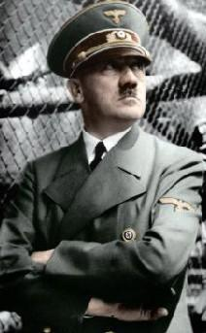
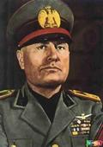
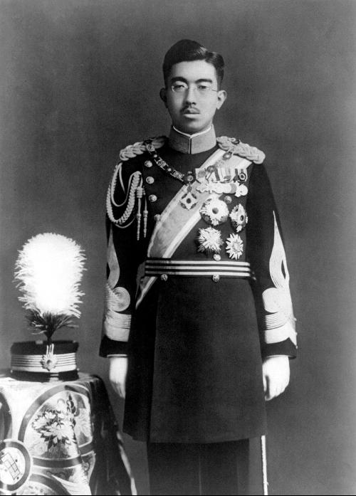
第14课
法西斯国家的侵略扩张
希特勒
墨索里尼
裕仁天皇

Slide 3


“法西斯”是什么意思？
卫士手中
的束棒
法西斯原意“束棒”，为古罗马执政官出巡时的权利标志。象征暴力和强权高于一切。
现在法西斯成了恐怖、独裁和战争的代名词。

Slide 4
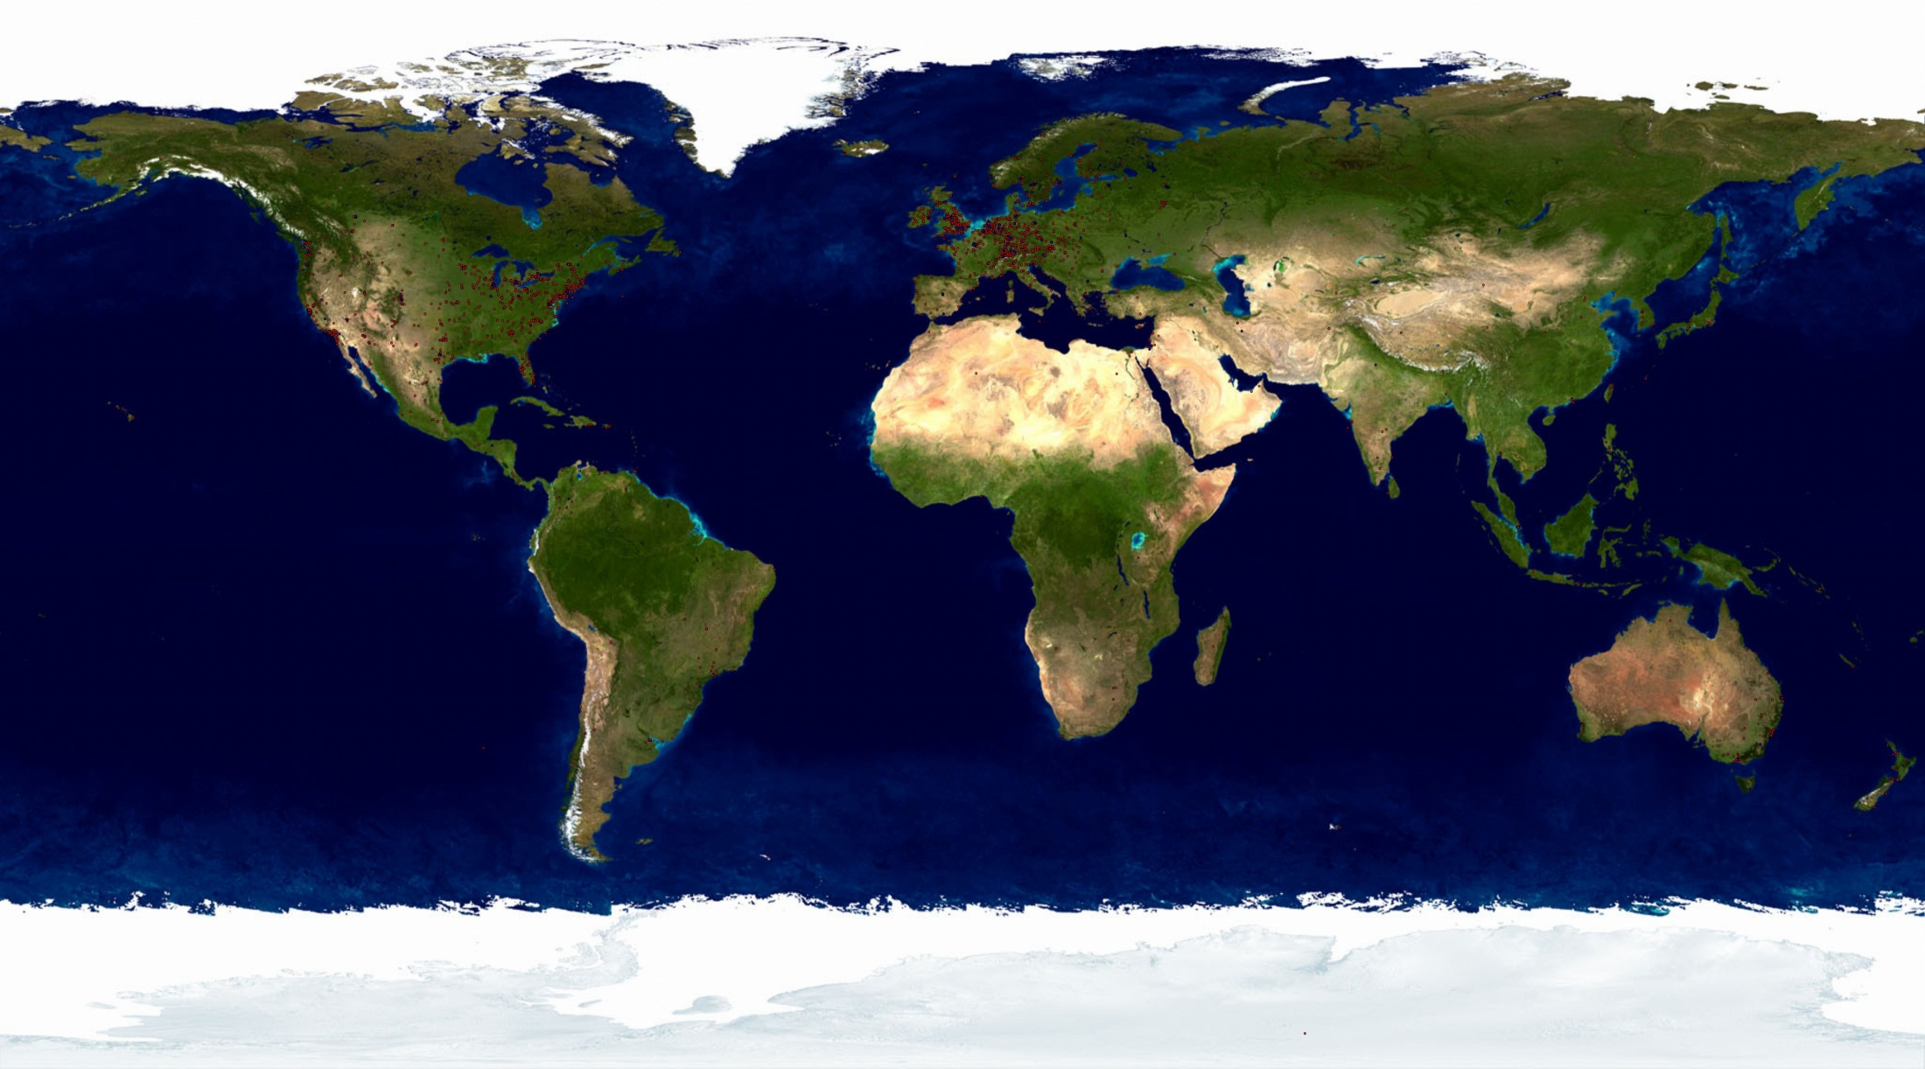
纳粹主义
军国主义
法西斯主义
世界三大法西斯主义形态

Slide 5
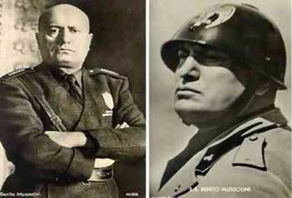
一、意大利法西斯政权的对外扩张
意大利专制魔王
1922年，墨索里尼上台组阁，世界上第一个法西斯政权建立。
墨索里尼对内实行独裁统治，对外醉心于领土扩张，梦想恢复古代罗马帝国的疆界、地位和威严。
1935年，意大利发动了侵略埃塞俄比亚的战争，第二年宣布正式吞并埃塞俄比亚。

Slide 6
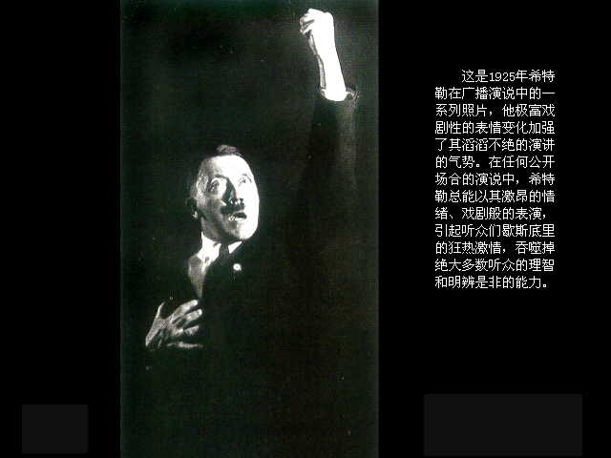
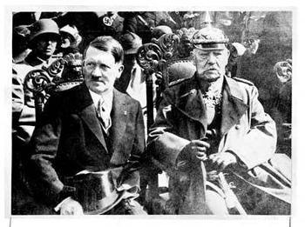
二、欧洲战争策源地的形成
德国的纳粹党为什么能够得到德国的信任，被选上台呢？
1、德国民众对《凡尔赛和约》的掠夺不满，渴望民族复兴，民族复仇主义思想蔓延。
2、经济大危机引发的政治危机，使垄断资产阶级需要对外扩张来转嫁危机。
3、希特勒高超的演讲才能和欺骗手段。（蛊惑宣传，煽动复仇情绪）
希特勒极富煽动性的演讲
希特勒和总统兴登堡

Slide 7
1932年，纳粹党成为第一大党
1933年，希特勒上台，称“国家元首”，通过解散国会，禁止其他政党活动，将党、政、军大权集于一身，建立了法西斯专政，世界大战的欧洲策源地形成。

Slide 8

纳粹
纳粹党的理论：
种族主义；民族复仇主义；反马克思主义；主张对外侵略扩张、对内独裁。
纳粹是德语Nationalsozialist（民族社会主义者）一词的缩写词Nazi的汉语音译。
纳粹党指德国法西斯政党。

Slide 9
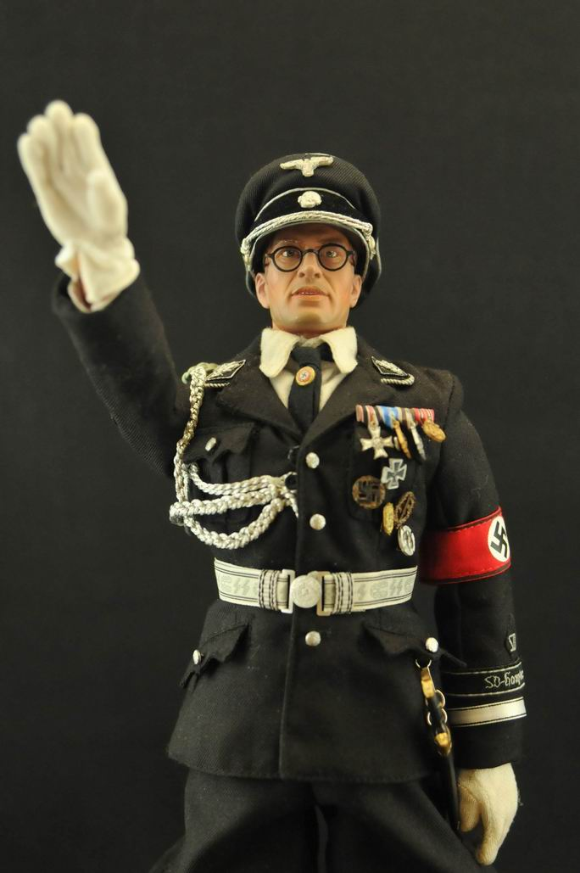
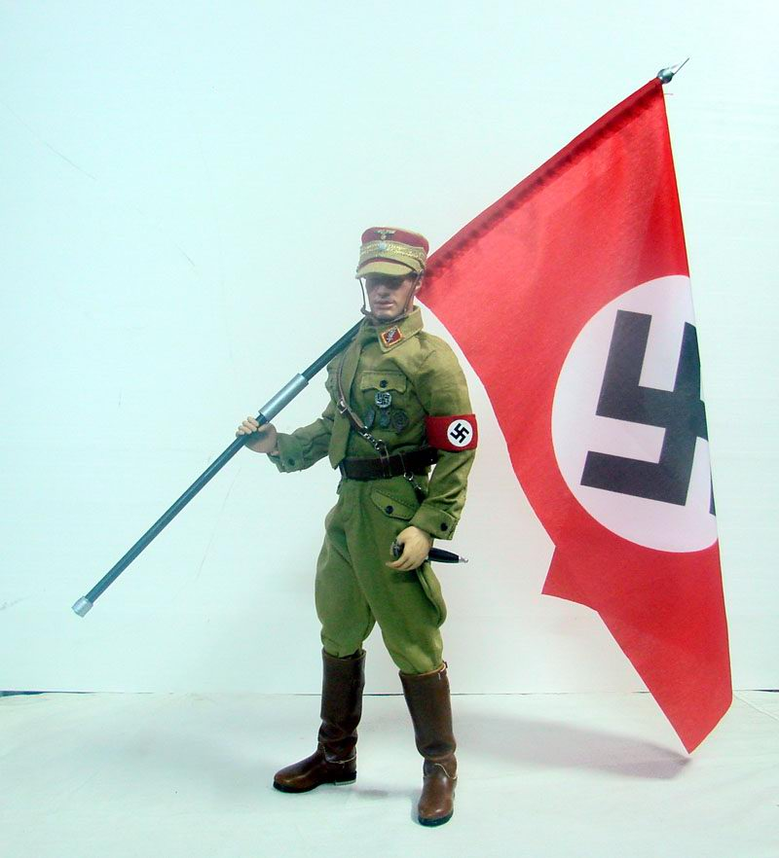
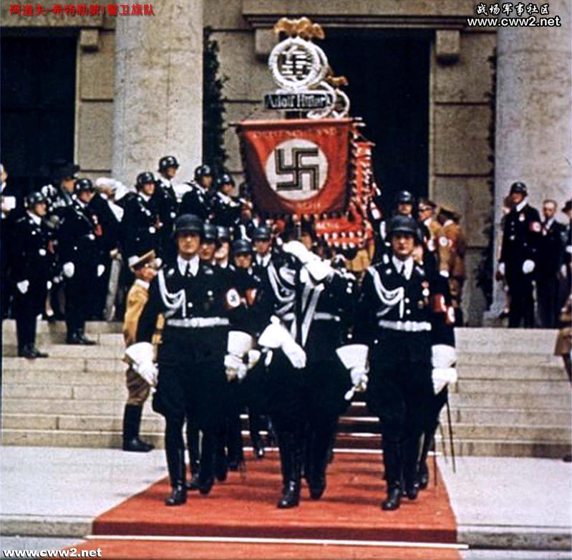
盖世太保（秘密警察）
冲锋队
党卫军
强化恐怖独裁统治的专政机器

Slide 10
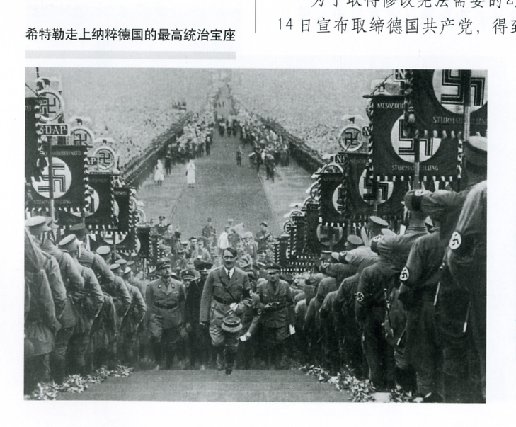
希特勒走上纳粹德国的最高统治宝座。
世界大战欧洲策源地形成

Slide 11
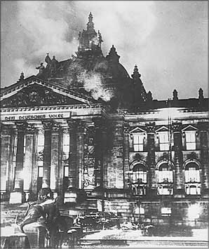
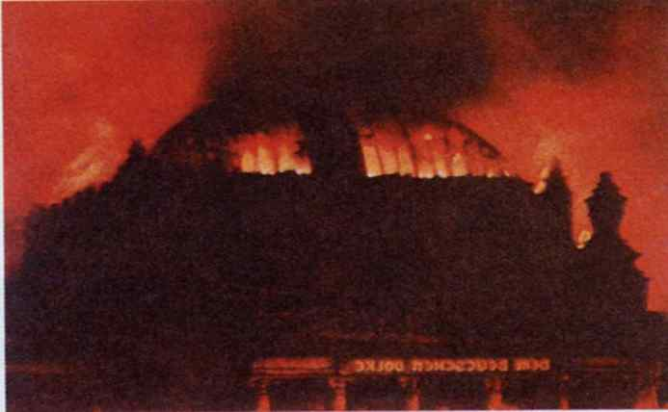
德国法西斯暴行
德国“国会纵火案”

Slide 12
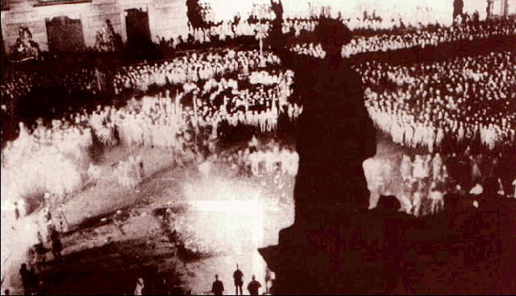
纳粹焚书
德国法西斯暴行

Slide 13
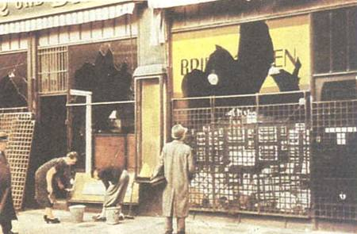
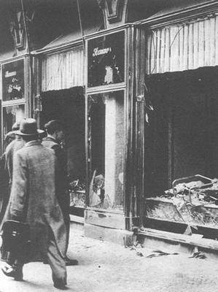
德国法西斯暴行
反犹狂潮
1938年“水晶之夜”
犹太人家庭、商店遭洗劫

Slide 14
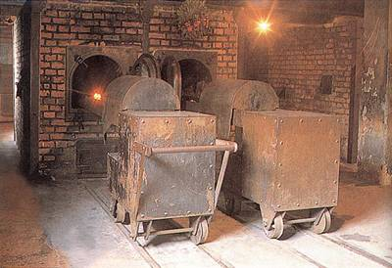
巨大的焚尸炉
600多万！！！

Slide 15
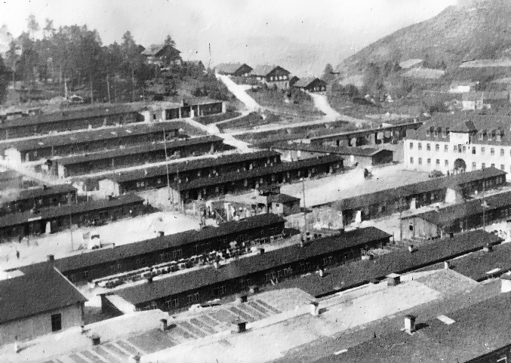
德国法西斯暴行
1940~1944年，大约有４００万人在这里惨遭纳粹分子杀害，其中有１００多万犹太人在这里遇害。

Slide 16
史海拾贝
德国法西斯为什么要迫害犹太人？
1、历史因素：(宗教信仰）
欧洲有久远的反犹传统。古代欧洲的罗马教廷由于宗教信仰，对犹太人进行宗教迫害，并且伴随着对犹太人的经济掠夺。
希特勒从小就从心理、思想上极其厌恶犹太人，在《我的奋斗》一书中，叫嚣犹太人是全人类的敌人，是人类文明的破坏者，是德国这个伟大国家的“败类”。
2、个人因素：

Slide 17
大力发展军事工业，积极扩军备战
1935年，公开撕毁《凡尔赛条约》，实行普遍兵役制，建立起庞大的军队
1936年，派兵进驻莱茵非军事区
1938年，吞并了奥地利
1939年，吞并了捷克斯洛伐克

Slide 18
三、亚洲战争策源地的形成
1929—1933年危机中的日本
工业生产下降1/3
进出口贸易下降50%
失业工人达300万人
在业工人工资下降1/3以上
1/3的农民失去土地
工人农民斗争不断
国内外双重矛盾的激化下，日本出现了形形色色的法西斯组织。

Slide 19
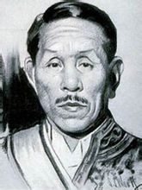
1927年，日本内阁提出先夺取“满、蒙”，再征服中国，进而称霸世界的侵略政策。
为了摆脱危机，军部法西斯势力积极推动对外扩张。
1931年，日本关东军策划九一八事变，发动了蓄谋已久的侵华战争。

Slide 20
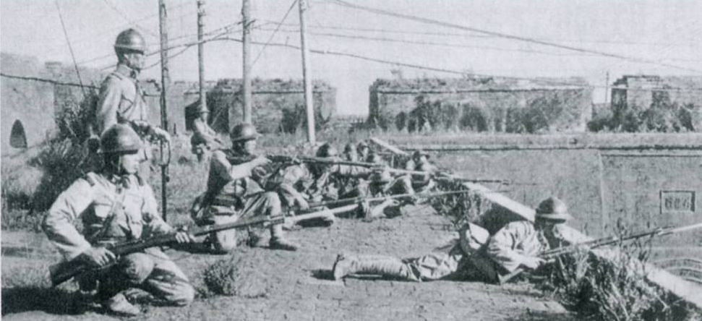
日本法西斯暴行
1931年日本发动九一八事变，进攻沈阳。

Slide 21
1936年，受军部控制的广田弘毅上台组阁，建立了法西斯专政，世界大战的亚洲策源地形成。
1937年7月7日，日本悍然发动卢沟桥事变，开始全面侵华战争。

Slide 22
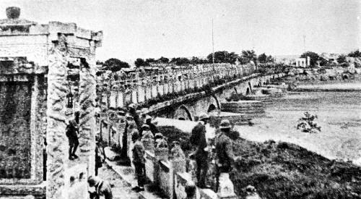
日本法西斯暴行
1937年日军发动卢沟桥事变，占领卢沟桥。

Slide 23
合作讨论
德意日法西斯统治的共同特点有哪些？
1.对内：实行法西斯独裁恐怖专政；
2.对外：极力推行侵略扩张政策。

Slide 24
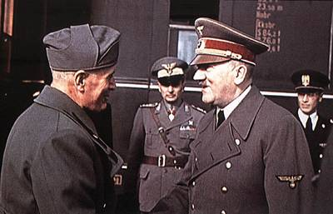
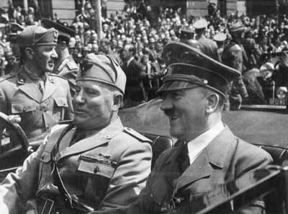
希特勒与匆匆来访的墨索里尼握手
“三国准备实现他们的权利和确保他们的生死利益”

